Slide 1
Výzkumné otázky seminář
18.-19.11.2019
Patricie Sušovská

Slide 2
PROČ JE VÝZKUMNÁ OTÁZKA
DŮLEŽITÁ?
Notes:
My vlastně můžeme celý tenhle seminář začít tím, že je pokud chcete vytvořit dobrý výzkum, je potřeba začít s dobrou otázkou - ta totiž bude alfou a omegou celého procesu - a hlavně, všem hned na úvod vaší práce řekne, jestli chápete zákadní principy výzkumu, jestli rozumíte metodologii a jestli jste nad tématem přemýšleli

Slide 3
PROČ JE VÝZKUMNÁ OTÁZKA
DŮLEŽITÁ?
udává směřování výzkumu (všechny fáze)
ukazuje jaká data sbírat
vede k výběru metody (otázka CO předchází otázku JAK)
  kvantitativní x kvalitativní - rozhoduje o tom VO, ne téma!
    Většinu témat můžeme zkoumat obě způsoby, rozhoduje tedy to, co přesně nás bude zajímat
  před formulací VO třeba vědět, jaký přístup použiji (případně v průběhu reformuluji VO)

Slide 4
PLÁNOVÁNÍ VÝZKUMNÉHO
PROCESU
výzkumná oblast → výzkumné téma → specifické téma → výzkumná otázka

Slide 6
PLÁNOVÁNÍ VÝZKUMNÉHO
PROCESU
• výzkumná oblast → výzkumné téma → specifické téma → výzkumná otázka
• výzkumný problém x výzkumná otázka

Slide 7
výzkumná oblast → výzkumné téma → specifické téma → výzkumná otázka
výzkumný problém x výzkumná otázka
praktický (nežádoucí důsledky) x výzkumný problém (něco nevíme, něčemu nerozumíme)
základní otázky vedoucí výzkum:
  CO? (jakou otázku/y výzkum zodpoví)
  JAK? (jak výzkum otázku/y zodpoví)
  PROČ? (za jakým účelem provádíme výzkum)

Slide 8
HIERARCHIE KONCEPTŮ
5 úrovní konceptů a otázek
  výzkumná oblast
  výzkumné téma
  obecné výzkumné otázky
  specifické výzkumné otázky
  otázky při sběru dat
Abstraktní
Konkrétní

Slide 9
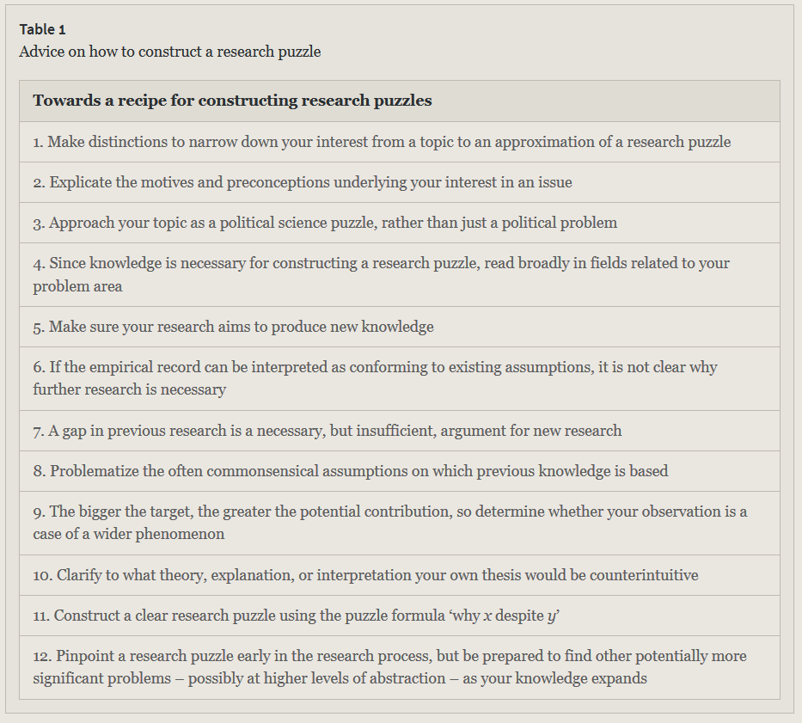
Příklad!

Slide 10
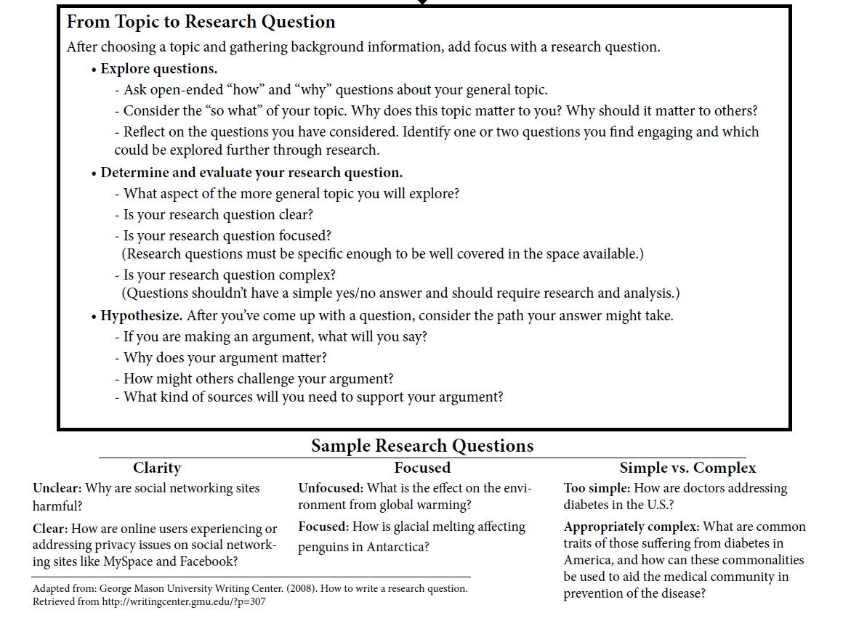

Slide 11
TYPY VÝZKUMNÝCH OTÁZEK
obecná výzkumná otázka (max. 3-4)
  obsáhlejší, abstraktnější
  může být potřebné ji rozložit na více specifických otázek (možné až v průběhu rešerše tématu)
specifická výzkumná otázka
  lze ji přímo zodpovědět
  ukazuje na data potřebná k jejich zodpovězení
  integrace odpovědí na stanovené specifické VO → odpověď na obecnou VO
otázka při sběru dat (např. otázky v dotazníku)

Slide 12
Jak / Jaký? (většinou cílem deskripce, ale může být i vysvětlení - např. jaký je vztah mezi proměnnými)
Proč? (cílem vysvětlení, kauzální vztah - tvorba/testování teorie)
kvalitativní VO - prozkoumaní fenoménu x kvantitativní - vztah mezi proměnnými
  Výzkumná otázka vs. hypotéza
Notes:
Why questions are usually too open to serve as good research questions. There are often so many possible causes that a research project cannot give a thorough answer. Try asking what or how questions instead.
Why does X occur?
What are the main factors contributing to X?
How is X influenced by Y?

Slide 13
JAK NAPSAT DOBROU
VÝZKUMNOU OTÁZKU?
3 kroky k vytvoření výzkumné otázky
o čem píšete (pojmenování projektu) - Píšu o tématu xxx...
co o něm nevíte - ... protože chci zjistit xxx
co chcete, aby čtenář věděl a zajímalo ho to (motivace - „So What?“ otázka) - „abych pomohl čtenáři lépe pochopit...“
  otázka vysvětlující, proč se ptáme na otázku č. 2

Slide 14
Píšu o džihádistické video propagandě v zemích Západu,
protože mě zajímá jaké ideje potenciálním rekrutům nabízí,
abych pomohl/a čtenáři lépe pochopit, proč se mladí muži v západním světě radikalizují.
Jaké typy argumentů jsou využívány v džihádistické video propagandě za účelem rekrutace v západních zemích?

Slide 16
JAK NAPSAT DOBROU
VÝZKUMNOU OTÁZKU: KRITÉRIA
Je zajímaví a důležitá – pro vás, akademiky, veřejnost…
splňuje empirické kritérium - je jasné, jaká data jsou potřeba k jejímu zodpovězení (jednoznačná a zaměřená)
krátká (obvykle jedna věta, pokud víc, pak pravděpodobně bude třeba více otázek)
ptá se přesně na to, co chce zodpovědět (ani méně, ani více)
není normativní (Má se... / Je dobré... / Je spravedlivé... ?)
nedá se na ni odpovědět ANO / NE (výjimky – explorativní výzkum)
odpověď na ni není dopředu známá / banální
je zakotvená v existující literatuře (výzkumu)
obstojí „So What?“ kritérieum

Slide 18
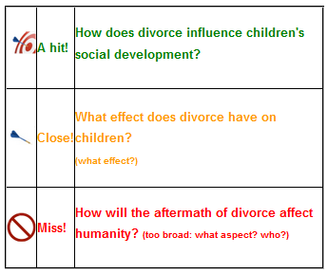
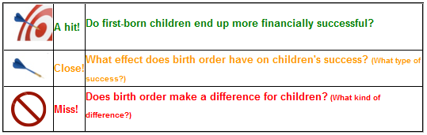

Slide 19

Cvičení

Slide 20
Cvičení
cíle semináře:
  naučit se definovat výzkumnou otázku vzhledem k tématu / cíli
  posoudit vhodnost / kvalitu výzkumné otázky
  redefinovat nevhodně položenou výzkumnou otázku
  stanovit základní linii výzkumu v souladu s výzkumnou otázkou (jaký design, typ dat... )

Slide 21
CVIČENÍ
téma: motivace osob pro vstup armády
výzkumná otázka: ?
metoda: ?

Slide 22
CVIČENÍ
téma: podpora krajní pravice v kontextu migrační krize
výzkumná otázka: ?
metoda: ?

Slide 23
CVIČENÍ
téma: foreign fighters
výzkumná otázka: ?
metoda: ?

Slide 24
Cvičení
Co by měly politické strany dělat s nízkou volební účastí regionu X?

Slide 25
Cvičení
Co by měly politické strany dělat s nízkou volební účastí regionu X?
Jaké jsou nejefektivnější komunikační strategie vedoucí ke zvýšení volební účasti u voličů ve věku 18 až 30 let v regionu X?
Notes:
It is generally not feasible for academic research to answer broad questions about “what should be done”. The second question is more specific, and aims to gain an understanding of possible solutions in order to make informed recommendations.

Slide 26
CVIČENÍ
„Je liberální demokracie nejlepší režim k nastolení světového míru?“

Slide 27
CVIČENÍ
„Jaké jsou stěžejní krajně pravicové politické strany v Belgii?“

Slide 28
CVIČENÍ
„Měli bychom znovu zavést plošné odvody do armády?“

Slide 29
CVIČENÍ
„Jakého výsledku dosáhla SPD v posledních parlamentních volbách?“

Slide 30
CVIČENÍ
„Je Ruská federace hrozba?“

Slide 31
CVIČENÍ
„Jak se liší reakce veřejnosti v různých státech na terorismus?“

Slide 32
CVIČENÍ
„Liší se protiteroristické politiky jednotlivých západních států ve svých výsledcích?“

Slide 33
CVIČENÍ
„Narušují nová opatření spojená s terorismem lidská práva aneb je společnost ochotná vzdát se části své svobody pro bezpečnost?“

Slide 34
CVIČENÍ
„Ovlivňuje minulost teroristů negativním způsobem získání nové práce po propuštění z vězení?“

Slide 35
CVIČENÍ
„Jaký vliv mají bývalí teroristé na boj proti terorismu?“

Slide 36
CVIČENÍ
„Jak se bránit proti šíření extremistických ideologii na internetu?“

Slide 37
CVIČENÍ
„Jaké jsou současné trendy v oblasti terorismu a jaký vývoj můžeme očekávat v budoucnu?“

Slide 38
CVIČENÍ
„Na cíle jakého charakteru směřují teroristické útoky?“

Slide 39
CVIČENÍ
„Na jaký typ cílů teroristé v Evropě útočí v 21. století nejčastěji?“

Slide 40

Domácí úkol

Slide 41
(1) Vyberete si jedno z témat na následujícím odkazu:
(http://www.terrorismanalysts.com/pt/index.php/pot/article/view/schmid-under-researched-topics/html).
Pokud by se vám vybrané téma zdálo jako takové ještě nezkoumatelné, můžete ho případně i lehce
upravit/zúžit. (téma uvedete na začátku textu)
(2) Dále uvedete, do jaké výzkumné oblasti spadá, to znamená, v jaké oblasti výzkumu byste
prováděli prvotní rešerši (tu na tento úkol dělat nemusíte, ale může vás to navést, jak o daném tématu
metodologicky přemýšlet).
(3) Definujete výzkumnou otázku, stačí obecnou výzkumnou otázku. Pokud bude třeba, můžete klidně
uvést i otázky specifické.
Právě definice výzkumné otázky bude stěžejní část hodnocení. VO by měla být jednoznačná a mělo
by z ní být jasně patrné, co chcete zkoumat. Výběr VO nemusíte nijak vysvětlovat. Stačí ji uvést
krátkým komentářem, co je cílem vašeho hypotetického výzkumu na jedno z vybraných témat.
(4) Na závěr uvedete, jaký design výzkumu (případovou studii / komparativní studii / experiment /
statistické šetření) byste použili pro zodpovězení dané VO a stručně objasníte proč (zda vám jde o
hledání/testování kauzálního vztahu/hluboké porozumění fenoménu atp.). Nemusíte zacházet do
dalších podrobností ohledně metody, ani sběru a analýzy dat. Důležité je, aby zvolený design byl v
souladu s výzkumnou otázkou, a abyste uměli zachovat logickou návaznost mezi těmito počátečními
fázemi výzkumného návrhu.

